Slide 1
Cena a distribuce
Ing. Nikola Straková

Slide 2
Cena
Jediný prvek marketingového mixu, který produkuje příjmy a nepřináší výdaje
Firmy ji vytvářejí různým způsobem
  U malých firem je určuje vrcholový manažer
  U velkých firem je určují divizní manažeři nebo manažeři výrobkových řád
  Dále se na tvorbě cen podílejí: prodejní, výrobkoví, finanční manažeři a účetní
Cenu by mělo určovat ale cenové nebo marketingové oddělení
  Cena musí být v souladu s celým marketingovým mixem
    Ceny musejí reagovat na změny na trhu, na cílový segment, na různorodost výrobkových položek
  Cenu konstruujeme podle toho, komu výrobek nabízíme

Slide 3
Prodejní cena
Prodejní cena = náklady na zhotovení výrobku + zisk (marže)
faktory tlačící prodejní cenu dolů:
  snaha zajistit dlouhodobé příjmy
  spokojenost zákazníka
  tlak konkurence
  snaha dosáhnout vysoký tržní podíl
faktory tlačící prodejní cenu nahoru:
  potřeba dosáhnout okamžitě zisk
  převaha poptávky nad nabídkou
  růst inflace
  vnímání vysoké kvality
  vysoké náklady na výzkum a vývoj
Stanovení prodejní ceny je komplexní problém

Slide 4
Určování ceny
Postup stanovení ceny:
Stanovení cíle cenové politiky
Určení poptávky
Určení nákladů
Analýza konkurenčních cen a nabídek
Určení definitivní ceny

Slide 5
1. Stanovení cíle cenové politiky
Čeho chce firma určitým výrobkem dosáhnout
Firma si zvolí cílový trh, pozici výrobku na něm a následně MM
  Firma bude vyrábět luxusní karavany pro majetné zákazníky =>cena bude vysoká
Stavení cen podle cílů firmy
  Firma chce dosáhnout co největšího zisku u výrobku XY => nastaví cenu 9 700,-Kč
  Firma chce dosáhnout největšího příjmu z prodeje => nastaví cenu na 8 600,-Kč
  Firma chce dosáhnout největšího podílu na trhu => nastaví cenu na 7 500,-Kč
Hlavní cíle firem:
  Přežití (cíl vyprodat zásoby a uhradit alespoň VN)
  Maximalizace běžného zisku (těžko odhadnutelné)
  Maximalizace běžných příjmů (nejpoužívanější)
  Maximalizace růstu prodeje (prodat, co nejvíce, při pronikání na trh)
  Maximalizace využití trhu (sbírání smetany, nejdříve drahé výrobky a postupně cenu snižují)
  Vedoucí postavení v kvalitě (pračky Miele, mnohem dražší ale vydrží…)

Slide 6
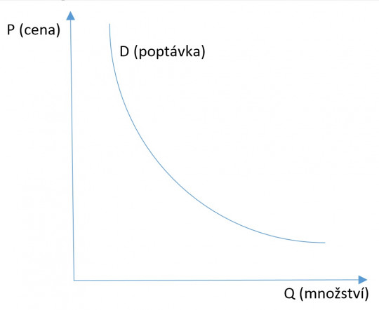
2. Určení poptávky
Vztah mezi cenou a úrovní poptávky
Nepřímá závislost = čím vyšší je cena, tím nižší je poptávka (a naopak)
  Existují i výjimky (růst ceny parfému vyvolal růst poptávky – efekt kvality)
Poptávkovou funkci lze zjistit:
  Dotazováním
  Měněním cen v obchodě a pozorováním důsledků

Slide 7
3. Určování nákladů
Náklady určují cenové dno
Ceny by měly pokrýt náklady na výrobu, distribuci, prodej, riziko
Celkové náklady= fixní (stejné bez ohledu na velikost výroby) + variabilní náklady (přímo úměrné velikosti produkce)
FN
  Mzdy administrativních pracovníků, telekomunikační a podobné poplatky, náklady celého podniku na energie, náklady na skladování, prodej, propagaci a dopravu
VN
  Základní materiál, suroviny, výrobní obaly, mzdy přímo související s kalkulovanými výkony, přímo přiřaditelné odpisy a energie na výrobu výrobku

Slide 8
4. Analýza konkurenčních cen a nabídek
Nutná znalost kvality a cen konkurenčních výrobků
  Pracovníci vyhodnotí a porovnají konkurenční nabídku
  Firma nakoupí konkurenční nabídku a zkoumá ji
  Firma se dotazuje kupujících na cenu a kvalitu konkurenční nabídky
Orientační bod pro vlastní tvorbu ceny
Firma prodává kvalitnější výrobky = může dát vyšší cenu

Slide 9
5. Určení definitivní ceny
Předchozí metody zúžily rozsah, ze kterého se má cena vybrat
Při stanovení konečné ceny je potřeba brát v potaz ale další faktory:
  Psychologické vlivy (efekt kvality – růst ceny parfému=růst poptávky)
  Cenová politika firmy (cena musí být pro firmu zisková nejen přitažlivá pro zákazníky)
  Vliv ceny na další účastníky (obchodní zástupce, konkurence…)

Slide 10
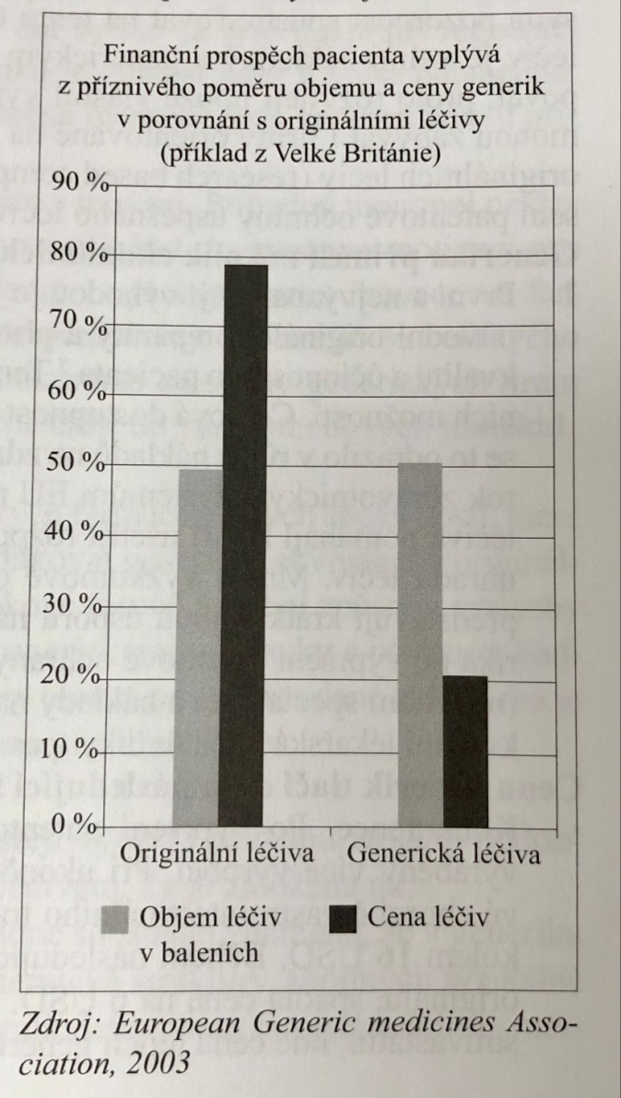
Cenová regulace léčiv
léčiva podléhají určité formě cenové regulace
  i v zemích s liberálně hospodářskými pravidly
Důvody regulace:
  udržení stability cen
  racionalizace cen
Nejčastější cenové regulační mechanizmy:
  stanovení maximálních cen
  stanovení fixních cen
Cena originálních léčiv je mnohem vyšší než generických (=terapeutické ekvivalenty originálních léčiv – mohou přijít na trh až po vypršení patentových ochran)
  u originálních léčiv je cena pod vlivem obrovských nákladů na vývoj a výzkum nového léku

Slide 11
Léky a VZP
Lék = 1 z mála komodit hrazených v každé zemi z veřejného zdravotního pojištění
konečný spotřebitel hradí pouze doplatek na lék
  doplatek = cena přípravku – úhrada ze zdravotního pojištění
výše úhrady ze zdravotního pojištění
  v každé zemi individuální
  záleží na:
    rozpočtu veřejného pojištění
    významu přípravku pro farmakoterapii
    porovnání ceny s ostatními přípravky ve stejné ATC skupině (ATC systém slouží ke klasifikaci léčiv)
    porovnání cen přípravku v jiných zemích

Slide 12
Vliv prodejní strategie na cenu
cena narůstá s každou obchodní transakcí
každý stupeň určuje svou konečnou cenu a rozdíl mezi nimi = obchodní rozpětí
Výrobce
Konečný spotřebitel
Velkoobchod
Maloobchod
Výrobce
Konečný spotřebitel

Slide 13
Cenotvorba a úhrada léčiv na předpis v ČR
nové léčivo = povinná administrativní procedura před vstupem na trh
Nové léčivo se zařadí do ATC systému
stanoví se maximální cena a úhrada
3 proměnné zásadní pro tvorbu ceny
  cena, za kterou farmaceutická společnost prodává léčivo distributorovi
    výrobní náklady, registrační náklady, náklady na propagaci, výzkum a vývoj, suroviny, obaly, ziskové rozpětí
  obchodní marže distributora při prodeji přípravku do lékárny
  obchodní marže lékárny
    Distributor spolu s lékárnou mohou uplatnit obchodní přirážku pouze ve výši stanovené Ministerstvem zdravotnictví = 37 %
Notes:
ATC = anatomicko-terapeuticko-chemický klasifikační systém léčiv
cca 520 ATC skupin

Slide 14
Přizpůsobování ceny
Slevy
Propagační tvorba cen
Diskriminační tvorba cen
Ceny výrobkového mixu

Slide 15
Slevy
Za včasnou platbu, hromadné nákupy, mimosezónní nákupy
Hotovostní sleva za včasnou platbu
  Sleva 2 % při platbě do 10 dnů od nákupu
Sleva za množství
  100 Kč při odběru méně než 500 kusů, 90 Kč při odběru více než 500 kusů
Sezónní slevy
  Hotely, výrobci lyží, pergoly/markýzy
Srážky
  Srážka za zboží na protiúčet

Slide 16



Slide 17

Skupinová jízdenka nabízí
Skupinovou jízdenku nabízíme už od 2 spolucestujících:
první cestující zaplatí celé (obyčejné) jízdné
druhý cestující má slevu 25 %
třetí a každý další cestující mají slevu dokonce 50 %
u skupiny 6 a více osob má každý cestující slevu 50 %
Další slevu cca 5 % získáte při nákupu zpáteční Skupinové jízdenky.

Slide 18
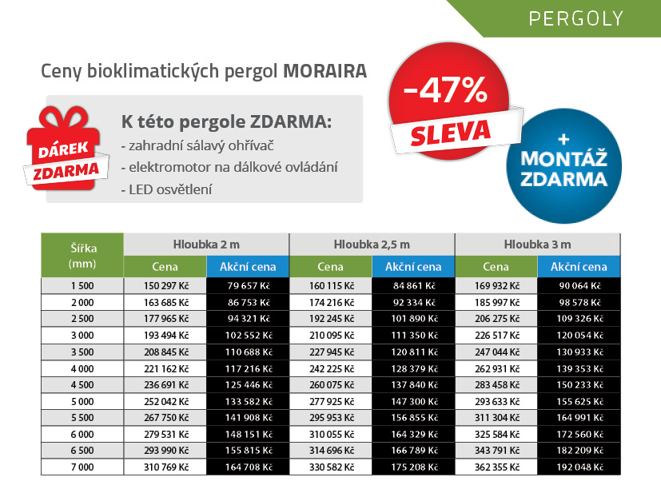

Slide 19

Prodej vozu protiúčtem
Při nákupu nového vozu nám můžete ten starý nechat na protiúčet a zaplatit tak část kupní ceny.
  při prodeji starého vozu protiúčtem vám dáme slevu až 50 000 Kč na nový vůz
  za vykoupený vůz přebereme záruky vůči novému majiteli
  vyřídíme veškeré formality spojené s převodem
  cenu vašeho vozu můžeme odečíst z ceny nového nebo ji použít jako akontaci v případě koupě vozu na splátky

Slide 20
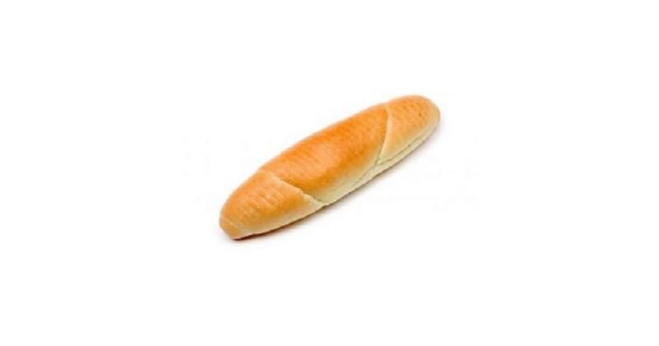

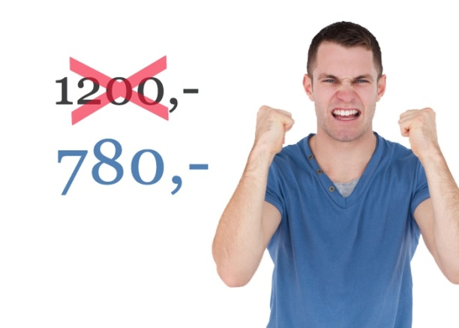
Propagační ceny
Snížení cen pod úroveň ceníkových cen někdy až pod úroveň nákladů
  K přilákání zákazníku (například v lednu)
Nabídnutí úvěru s nízkým úrokem místo slevy
  Automobilový průmysl
Nabídnutí bezplatné záruky, servisu
Psychologické slevy
  Dříve 599,- nyní 349,- (uvedení původní vysoké ceny)

Slide 21
Diskriminační tvorba cen
Firma prodává výrobek nebo službu za dvě nebo i více cen, které nejsou úměrné vzniklým nákladům
  Cena pro různé zákaznické segmenty
    děti a důchodci platí méně za návštěvu muzeí, hradů a zámků
  Ceny pro různé formy výrobku
    různé ceny pro různá provedení výrobku, které nejsou úměrné jejich příslušným nákladům
  Tvorba ceny podle image
    nákladný obal bonboniéry + levná čokoláda = drahá bonboniéra
  Tvorba ceny podle místa
    ceny sedadel v divadlech a kinech
  Tvorba cen podle doby
    „noční proud“, telefonní poplatky za hovory
Notes:
Evian
Voda k pití, 500ml za 50 Kč
Voda ve spreje na osvěžení, 10 ml za 20 Kč

Slide 22
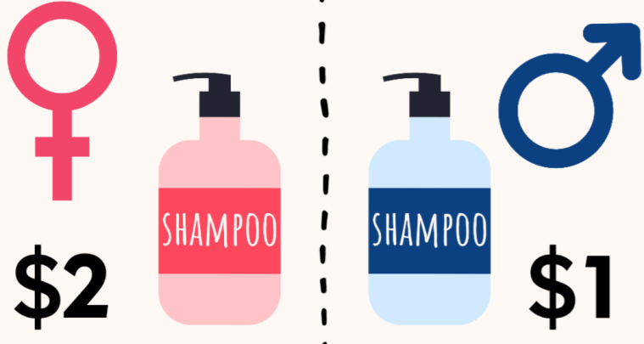
Pink tax/woman tax
poprvé se tento pojem objevil v r. 1990 v Kalifornii
jev, kdy výrobky, které jsou prodávány jako výrobky speciálně pro ženy, stojí více než ekvivalentní výrobky pro muže
  bez smysluplného důvodu
důvody:
  produktová diferenciace -> růžové kolečka na koloběžce můžou stát více než černá, černých se prodá více
  ženy jsou méně cenově elastické než muži -> ženy jsou ochotny zaplatit vyšší cenu
  potřebnost výrobků -> lidé, kteří výrobek nutně potřebují, jsou ochotni za něj zaplatit více (hygienické potřeby pro ženy)
The Pink Tax video

Slide 23
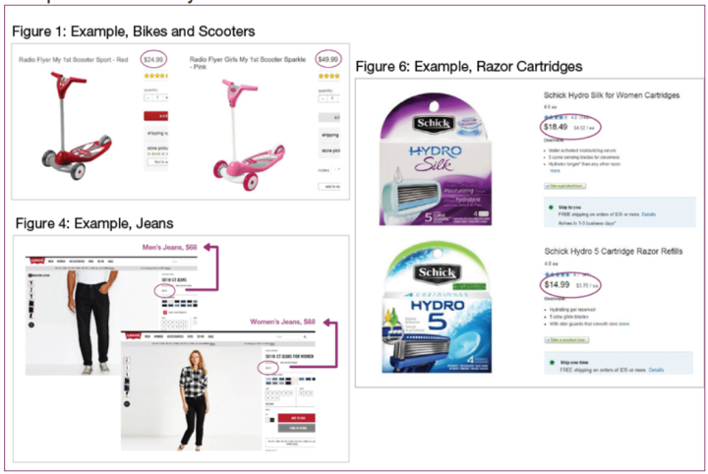
Studie DCWP z roku 2015
produkty označené jako „pro ženy“ jsou v průměru o 7 % dražší než výrobky označené jako „pro muže“
rozdíl v ceně je patrný u výrobků jako oděvy, hračky, hygienické potřeby nebo zdravá výživa
  červená koloběžka firmy Radio Flyer (americká společnost vyrábějící dětské hračky) stála 25 dolarů a růžová skoro jednou tolik, 49 dolarů
  dívčí oblečení bylo o 4 % dražší než chlapecké
  oblečení pro ženy bylo o 8 % dražší než mužské
  v hygieně, výrobky pro ženy stály průměrně o 13 % více než výrobky pro muže.

Slide 24
Distribuce

Slide 25
Distribuce
Aktivity, které výrobní firma vyvíjí, aby umožnila přístup zákazníka ke zboží
V současnosti neprodává většina výrobců své zboží přímo konečným uživatelům
Využívají marketingové zprostředkovatele
  Obchodní prostředníci = velkoobchodníci a maloobchodníci – zboží kupují, stávají se jeho vlastníky a znovu ho prodávají
  Obchodní jednatelé/zprostředkovatelé = překupníci, zástupci výrobce, prodejní zástupci – vyhledávají zákazníky, vyjednávají s nimi, zboží ale není v jejich vlastnictví
  Obstaravatelé = přepravní, skladovací firmy, banky, reklamní agentury – pomáhají distribuci, nepřebírají zboží do svého vlastnictví, ani nezprostředkovávají obchody

Slide 26
Velkoobchodník/maloobchodník
Velkoobchodník
  nakupuje produkty ve velkých objemech přímo od výrobce
  produkty prodává maloobchodům či drobným firmám
  zabývá se jak nákupem, tak i balením, kompletací produktů, dopravou ale rovněž zjišťování informací o trhu
Maloobchodník
  Nakupuje produkty od velkoobchodu či od výrobce
  produkty zcela bez úprav je prodává konečnému zákazníkovi
  určuje prodejní sortiment, prodejní místo, komunikuje se zákazníky, zajišťuje vhodnou formu prodeje

Slide 27
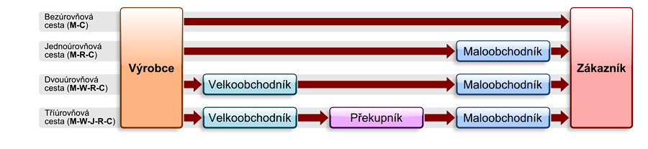
Marketingové distribuční cesty spotřebního zboží (Kotler, 1991)
Notes:
Bezúrovňová cesta – přímá marketingová cesta
-prodej ve vlastních podnikových prodejnách, v prodejních místech v areálu podniku (2 lázeňské prodejny v areálu Léčebných lázní Bohdaneč, kde lze zakoupit výrobky na podporu zdraví, kosmetiku, dárky apod.)
-prodej ode dveří ke dveřím (tzv. podomní prodej, osobní prodej)
-uskutečňovaný za přispění agentů - zprostředkovatelů výrobce
-prodej pomocí automatů (prodej mléka v tzv. mlékomatech)
-přímý marketing
- u výrobků denní potřeby, které podléhají rychlé zkáze (ovoce, zelenina)
- u výrobků, které jsou vhodné pro prodej v prodejních automatech (cukrovinky, cigarety)
- u výrobků, které lze nabízet prostřednictvím nejrůznějších katalogů, propagačních brožur, elektronických nosičů informací a televizních informací (kompaktní disky, knihy, hračky, počítačový software)

Slide 28
Distribuční cesty farmaceutického zboží
Do distribučního vztahu je vstupuje firemní zástupce
  vyvolává poptávku po léku jeho prezentací u lékaře nebo lékárníka
  film: Obchodníci s bolestí
Výrobce
Lékárenský velkoobchod
Lékárna
(specializovaný maloobchod)

Slide 29
Funkce zprostředkovatelů prodeje
Obchodní
  nákup za účelem prodeje
  vyhledávání dalších potenciálních zákazníků
Zásobovací
  shromažďování výrobků od více výrobců – skladování
  distribuce dalším zákazníkům – správná lokalizace prodejních míst
  zabezpečení vhodných nákupních podmínek pro zákazníka
Organizační
  kontrola kvality distribuovaných výrobků
  poskytování informací zákazníkům
  dohled na dobrou pověst prodávaných výrobků

Slide 30
Lékárenský maloobchod a velkoobchod
Velkoobchod
  distributor nakupující léčiva s cílem je dále prodat do maloobchodní sítě
  transport léčivých přípravků a dalšího sortimentu na cílová prodejní místa
Maloobchod
  lékárna
    specializovaný maloobchod vydávající léčiva na předpis a prodávající volně prodejné léky plus další sortiment produktů zdravotnické a kosmetické povahy a doplňky stravy
  zařízení hygienické služby
  zdravotní zařízení
  zařízení transfuzní služby
  prodejci vyhrazených léčiv

Slide 31
Výhody velkoobchodu
nákup ve velkém a dodávky v malém → úspory při nákupu
velkoobchod je blíže maloobchodu než výrobce → rychlejší dodávky
velkoobchod přebírá rizika plynoucí ze skladování
výrobce využívá také informačních aktivit velkoobchodu

Slide 32
Distribuční cesty v sektoru služeb
Jak udělat svoji nabídku dostupnou a přístupnou cílovému obyvatelstvu?
Oblast vzdělávání, zdravotnictví, cestovní ruch, …
Většina distribučních cest se uskutečňuje přímo (organizace -> zákazník)
Další možností je internet
  Rychlá komunikace, velké množství informací, rezervace, on-line prodeje

Slide 33
Distribuční strategie 1/2
Intenzivní distribuce
  Prodej ve velkém množství obchodů
  Zboží je na všech možných příhodných místech
  Např.: cigarety, hygienické potřeby, běžné potraviny
Výběrová distribuce
  Použití více než jednoho ne však všech distributorů, kteří jsou ochotni dané zboží nabízet
  Spoléhá na dobré vztahy se zprostředkovateli a očekává od nich větší než průměrné úsilí
  Zprostředkovatelé mají výjimečné postavení
  Miele – pouze autorizovaní prodejci splňující stanovené podmínky

Slide 34
Distribuční strategie 2/2
Výhradní distribuce
  Jen určití zprostředkovatelé mohou obchodovat s výrobky firmy
  Spojováno s výhradním zastoupením (tzn. Zprostředkovatelé nemohou prodávat konkurenční výrobky)
  Prodej nových automobilů, uměleckých předmětů, určitých osobních služeb
  Získání větší image a vyšších cen
  „Porsche Inter Auto CZ je importérem značky Porsche, výhradním zastoupením Bentley a Lamborghini a největším prodejcem vozů Volkswagen, Audi, SEAT a Škoda v České republice.“
  Skandinávské hodinky:“Naše výhradní zastoupení pro ČR a SK jsou skandinávské značky Kronaby, Lars Larsen, Jacob Jensen, Danish Design, Axcent of Scandinavia a anglické klasiky Royal London.“

Slide 35
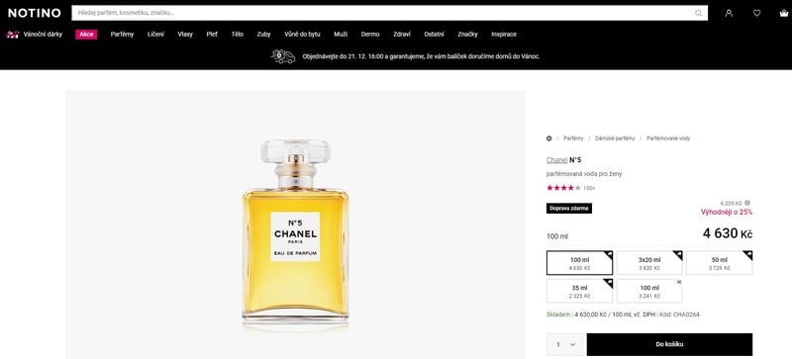
Soudní spor Chanel X Notino
6 let vedený soudní spor
Notino nepatří mezi oficiální prodejce Chanelu v Česku a přesto Chanel prodává
  snižuje hodnotu značky
Chanel si prodejce vybírá na základě přísných podmínek
  nejméně tři kamenné prodejny včetně samostatných předváděcích místností
  Chanel stanovuje i podobu prezentace svých výrobků
rozhodnutí soudu 11/2023 → Notino musí odtajnit, odkud kupuje produkty výrobce parfémů Chanel
  Notino informace odmítá předat a oznámilo, že spor povede k Nejvyššímu soudu.

Slide 36
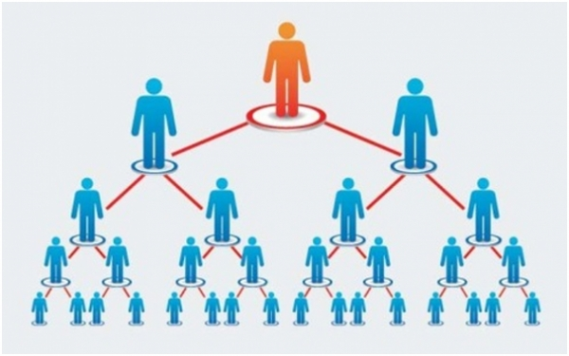
Multi-level marketing x pyramida, letadlo
výrobce si najímá distributory, kteří si najdou další distributory a ti následně další a další
každé „patro“ distributorů má:
  určitou úroveň slevy
  jednotlivý distributor vydělává na tom, kolik produktů dodá distributorovi pod ním a také má procentní podíl z prodeje všech distributorů, které má ve své linii

Slide 37
Pyramidová hra (letadlo, které nelétá)
cílem je vydělat peníze na lidech, kteří se připojí později
letadlo je založené na tzv. duplikačním efektu
  Kdokoliv přivede někoho nového, vybere od něj vstupní poplatek, jehož část si nechá a část pošle na přerozdělení člověku, který ho do systému přivedl. Ten si část nechá a část pošle výš. A tak to jde až k jedinci na vrcholku pyramidy, který daný systém založil.
letadlo nevytváří žádnou přidanou hodnotu!
  pouze přerozděluje peněžní prostředky
pyramidové hry jsou sice ve všech vyspělých zemích zakázány, stále je však obtížné systém rozpoznat a organizátory usvědčit.

Slide 38
Multilevel marketing (víceúrovňový marketing – MLM), network marketing (síťový marketing),
dává dohromady dvě marketingové strategie
  přímý marketing a franchising
  Subjekty, které tento systém využívají, zabývající se především přímým prodejem svých produktů (se kterým je multilevel marketing velmi úzce spjat) prostřednictvím svých obchodních zástupců, mají více či méně podobné systémy přerozdělování provizí.
Hlavním rozdílem je, že tyto firmy na rozdíl od typických pyramid a letadel opravdu prodávají nějaké produkty – vytvářejí určitou přidanou hodnotu!
  prodej produktů, smysl MLM na trhu nejen moralizuje, ale především legalizuje.

Slide 39
Jak funguje MLM
Cílem lidí v multilevel marketingu bývá sedět a nedělat nic, zatímco lidé v dolních liniích budou prodávat a vydělávat, a jim z toho půjdou peníze – tzv. pasivní příjem.
  A právě v tom je ona síla, onen motivační faktor, díky němuž se lidé nechávají přemluvit a vstupují do takových organizací.
Systém MLM na rozdíl od pyramidy žije z obchodu, který provádí směrem ven. Nikoliv z náboru členů – tím se právě od pyramidy zásadně odlišuje.

Slide 40
Kdy je něco špatně
Způsob, jak vás kontaktují
  Spolužák ze střední, kt. jste 20 let neviděli, prtivný soused, kt. je najednou milý
Nevratný vstupní poplatek
  od tisíců až po statisíce
  za vstupní poplatek dostanete krabici výrobků, ALE! To, co jste dostali zpět, opravdu nemá hodnotu peněz, které jste vydali, a to je varovný signál. Tohle je letadlo.
Povinné odběry zboží a jeho kvalita?
  U pyramid je zboží i přes veškeré vychvalování ze strany podvodníků většinou velice nekvalitní a předražené – slouží jen jako zástěrka, aby celý systém vypadal, že peníze jdou především z produktů.
Malé nebo žádné informace o společnosti
Žádný produkt, nebo produkt nevalné kvality
Odměna za získání nových členů
  není závislá na prodeji produktů koncovým spotřebitelům

Slide 41
Snadná cesta k bohatství?
Většina lidí zapojených ať do letadla, tak síťových struktur vás bude přesvědčovat, že „vydělat tady peníze je snadné.“
  Není tomu tak!
Ne každý je rozený obchodník a většina lidí má problém udat cokoli.
V multilevelu se peníze vydělat dají, není to však vůbec jednoduchá záležitost
  chce to píli, vytrvalost, podnikatelského ducha, drzost a v neposlední řadě štěstí a jistotu, zda jste za cenu úspěchu schopni obětovat třeba i kamarády

Slide 42
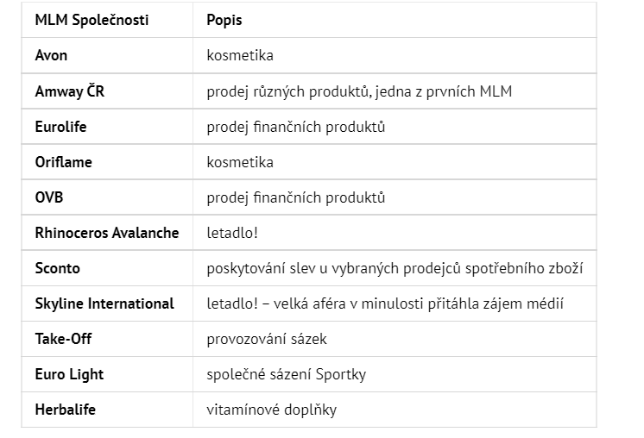
Multilevely v ČR

Slide 43
